Slide 1
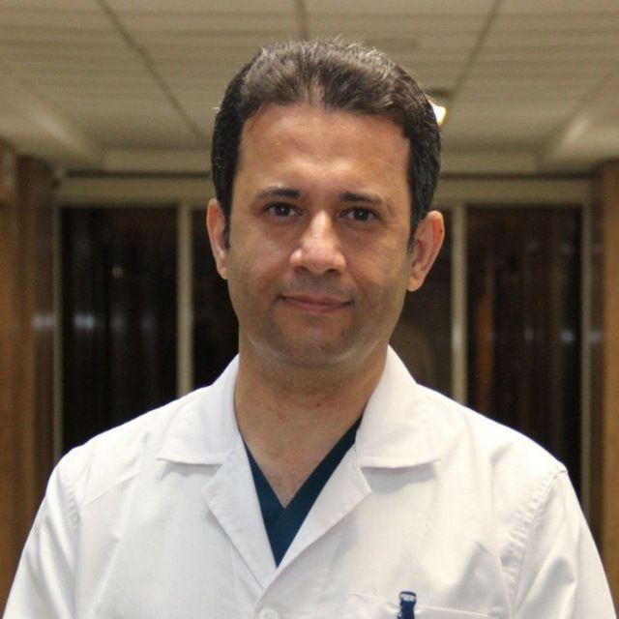
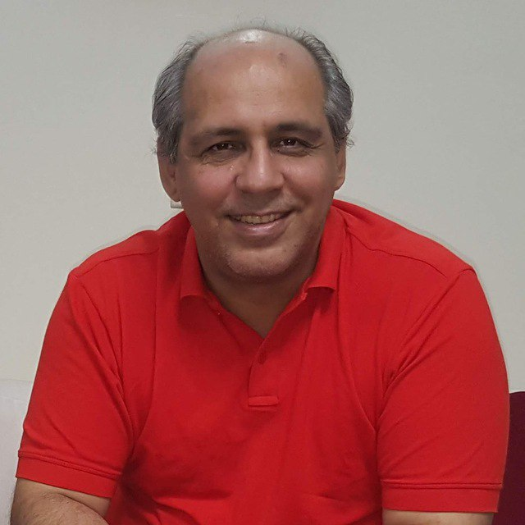
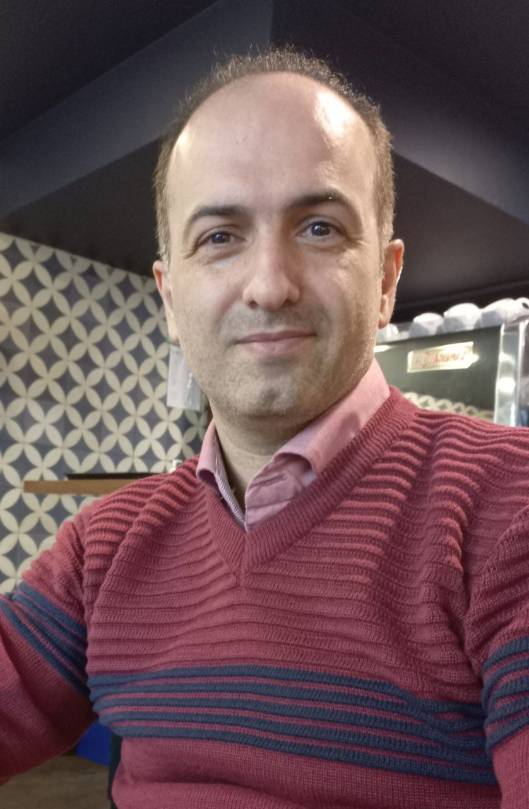
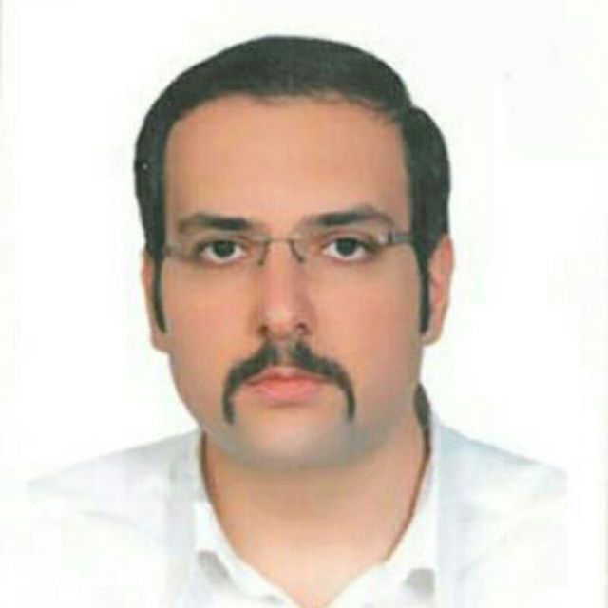
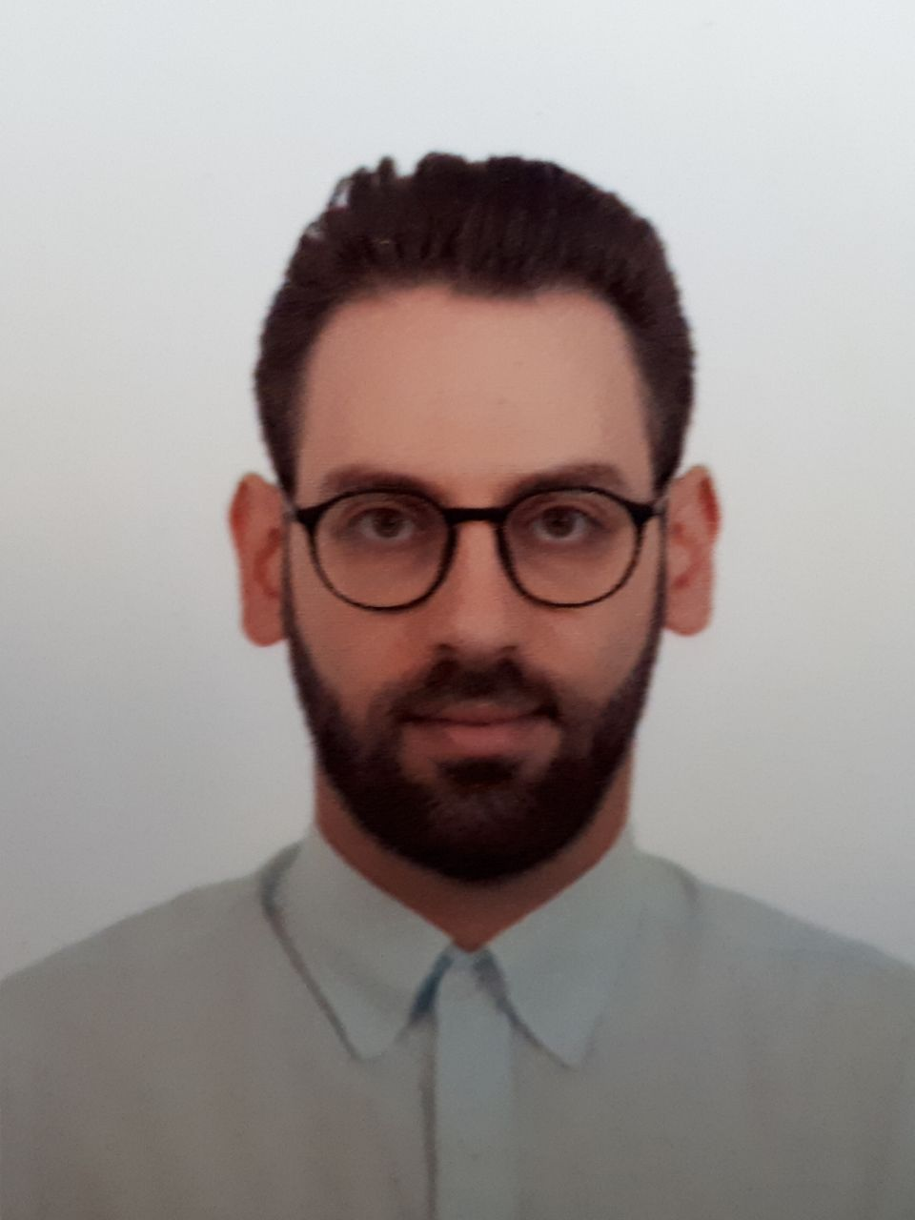
وبینار شوک
11 آبان 1403
دکتر امیرحسین جهانشیر
دانشیار طب اورژانس دانشگاه علوم پزشکی تهران
دکتر محمودرضا زینت زاده
استادیار طب اورژانس دانشگاه علوم پزشکی تهران
دکتر جواد سیدحسینی
دانشیار طب اورژانس دانشگاه علوم پزشکی تهران
دکتر حجت شیخ مطهر واحدی
دانشیار طب اورژانس دانشگاه علوم پزشکی تهران
دکتر مهراد عقیلی
استادیار طب اورژانس دانشگاه علوم پزشکی تهران

Slide 2
عنوان مبحث | سخنران | زمان حداکثر ( دقیقه)
تلاوت قرآن |  | 10 الی 10:05
معرفی سمینار، اصول پایه و فیزیوپاتولوژی | دکتر سیدحسینی | 10:05 الی 10:15
روش های تشخیصی، نقش اولتراسوند | دکتر سیدحسینی | 10:15 الی 10:40
شوک هموراژیک و هیپوولمیک | دکتر واحدی | 10:40 الی 11:10
شوک سپتیک | دکتر جهانشیر | 11:10 الی 11:40
استراحت |  | 11:40 الی 11:50
شوک کاردیوژنیک و انسدادی | دکتر زینت زاده | 11:50 الی 12:15
شوک در اطفال | دکتر زینت زاده | 12:15 الی 12:35
شوک آنافیلاکسی و نوروژنیک | دکتر عقیلی | 12:35 الی 13
جمع بندی و پرسش و پاسخ | دکتر سیدحسینی | 13 الی 13:30

Slide 3
اصول پایه و فیزیوپاتولوژی
دکتر جواد سیدحسینی
دانشیار طب اورژانس دانشگاه علوم پزشکی تهران

Slide 5
روشهای تشخیص و نقش اولتراسوند
دکتر جواد سیدحسینی
دانشیار طب اورژانس دانشگاه علوم پزشکی تهران

Slide 7
شوک هموراژیک و هیپوولمیک
دکتر حجت شیخ مطهر واحدی
دانشیار طب اورژانس دانشگاه علوم پزشکی تهران

Slide 9
شوک سپتیک
دکتر امیرحسین جهانشیر
دانشیار طب اورژانس دانشگاه علوم پزشکی تهران

Slide 11
شوک کاردیوژنیک و انسدادی
دکتر محمودرضا زینت زاده
استادیار طب اورژانس دانشگاه علوم پزشکی تهران

Slide 13
شوک در اطفال
دکتر محمودرضا زینت زاده
استادیار طب اورژانس دانشگاه علوم پزشکی تهران

Slide 15
شوک آنافیلاکسی و نوروژنیک
دکتر مهراد عقیلی
استادیار طب اورژانس دانشگاه علوم پزشکی تهران

Slide 17

پرسش و پاسخ

